Slide 1
学期总结
单乾

Slide 2
目录
研究背景与意义
研究内容
已完成的工作
下一阶段计划

Slide 3
目录
研究背景与意义
研究内容
已完成的工作
下一阶段计划

Slide 4
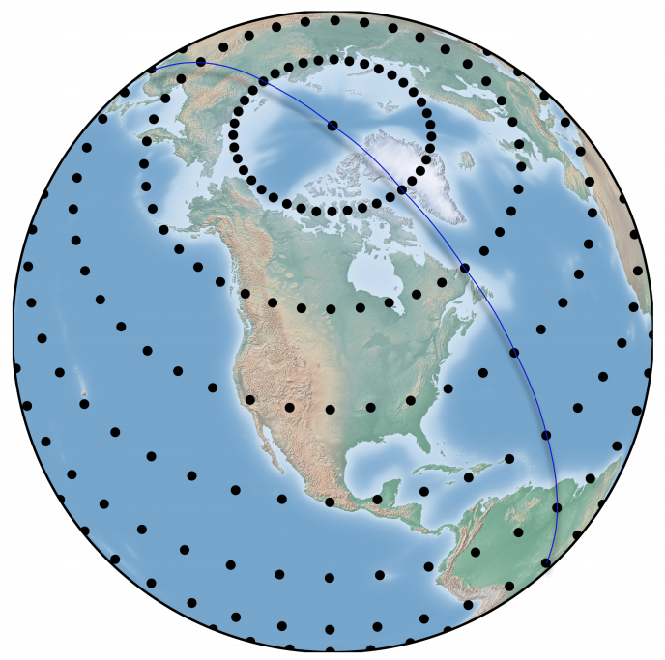
研究背景与意义
低轨卫星网络路由面临的挑战
挑战1-拓扑动态性强
考虑到链路故障，星间链路状态更新频率较高
每次链路状态更新都需重计算路由表
挑战2-星座规模较大
每次重计算路由表时的计算规模较大
链路状态更新后，需要较长时间才能得到新路由表，且这段时间难以在OMNeT++中仿真
最终影响传输性能
低轨卫星网络的优势：拓扑形状可预测性
表现1-节点位置可预测性
基于轨道参数可预测所有卫星的空间位置
表现2-邻接关系确定性
每颗卫星能且仅能与最多4个邻居卫星建立邻接关系
需要优化路由表计算机制，加速计算过程

Slide 5
目录
研究背景与意义
研究内容
已完成的工作
下一阶段计划

Slide 6
研究内容与工作计划
面向低轨卫星网络的轻量化链路状态路由协议
研究内容
存在挑战
良好特性
挑战与特性
拓扑动态性强
低轨卫星网络
节点位置可预测
负载分布不均
星座规模较大
邻接关系确定性
需求
需要针对低轨卫星网络设计一套星间路由协议
研究内容一：
局部化细粒度星间链路状态传播机制
研究内容二：
低时间复杂度星间路由计算机制
逻辑位置
（编号）
基于可控传播距离的链路状态通告
基于目的卫星位置的下一跳计算机制
面向链路负载的链路状态语义扩展
空间位置
（经纬度）
研究内容
基于广度优先搜索的最短路径计算机制
基于链路负载的链路状态传播触发
验证与实现
验证与实现
研究内容三：性能验证与协议实现
基于仿真软件的性能验证
基于模拟平台的协议实现
基于模拟平台的协议测试
Notes:
模拟平台的必要性：
星座规模较大时，路由计算耗时不能忽视，但在离散事件仿真软件中，路由计算往往被视为一个原子时间，无法仿真其耗时
实现在真实计算机系统中可用的协议代码

Slide 7
目录
研究背景与意义
研究内容
已完成的工作
下一阶段计划

Slide 8
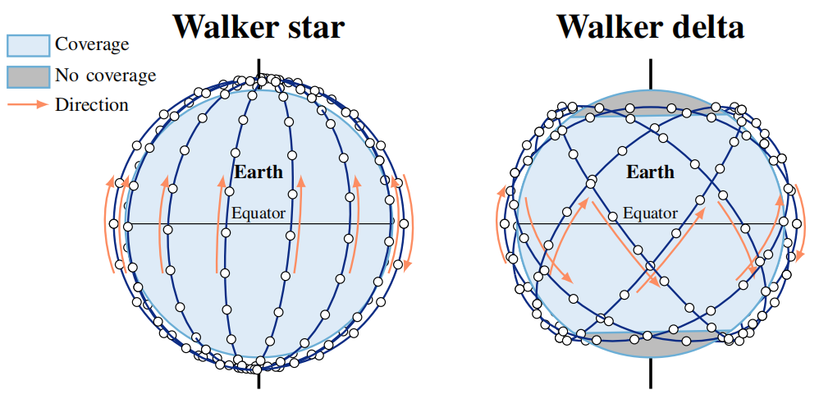
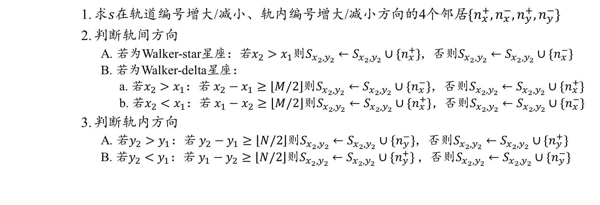
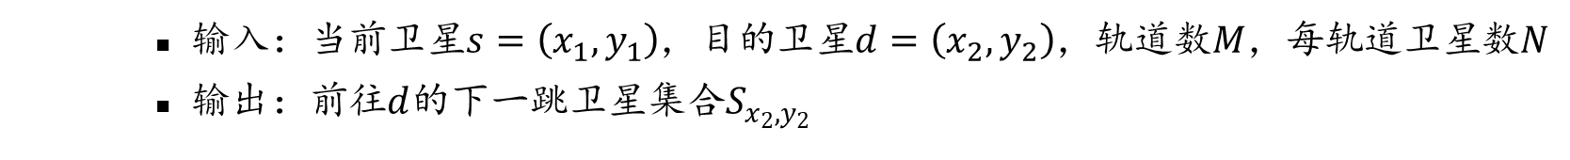
基于目的卫星位置的下一跳计算
基于目的卫星逻辑位置(编号)的下一跳计算
目的IP地址
映射
目的卫星编号
判断
下一跳卫星编号
映射
下一跳IP地址
链路状态数据库
拓扑形状可预测性
链路状态数据库
输入：当前卫星$s=\left(x_{1},y_{1}\right)$，目的卫星$d=\left(x_{2},y_{2}\right)$，轨道数$M$，每轨道卫星数$N$
输出：前往$d$的下一跳卫星集合$S_{x_{2},y_{2}}$
求$s$在轨道编号增大/减小、轨内编号增大/减小方向的4个邻居$\{n_{x}^{+}, n_{x}^{−}, n_{y}^{+}, n_{y}^{−}\}$
判断轨间方向
A. 若为Walker-star星座：若$x_{2}>x_{1}$则$S_{x_{2},y_{2}}←{S_{x_{2},y_{2}}∪\{n}_{x}^{+}\}$，否则$S_{x_{2},y_{2}}←{S_{x_{2},y_{2}}∪\{n}_{x}^{−}\}$
B. 若为Walker-delta星座：
a. 若$x_{2}>x_{1}$：若 $x_{2}−x_{1}≥\left\lfloor M\right./\left.2\right\rfloor$则$S_{x_{2},y_{2}}←{S_{x_{2},y_{2}}∪\{n}_{x}^{−}\}$，否则$S_{x_{2},y_{2}}←{S_{x_{2},y_{2}}∪\{n}_{x}^{+}\}$
b. 若$x_{2}<x_{1}$：若 $x_{1}−x_{2}≥\left\lfloor M\right./\left.2\right\rfloor$则$S_{x_{2},y_{2}}←{S_{x_{2},y_{2}}∪\{n}_{x}^{+}\}，$否则$S_{x_{2},y_{2}}←{S_{x_{2},y_{2}}∪\{n}_{x}^{−}\}$
判断轨内方向
A. 若$y_{2}>y_{1}$：若 $y_{2}−y_{1}≥\left\lfloor N\right./\left.2\right\rfloor$则$S_{x_{2},y_{2}}←{S_{x_{2},y_{2}}∪\{n}_{y}^{−}\}$，否则$S_{x_{2},y_{2}}←{S_{x_{2},y_{2}}∪\{n}_{y}^{+}\}$
B. 若$y_{2}<y_{1}$：若 $y_{1}−y_{2}≥\left\lfloor N\right./\left.2\right\rfloor$则$S_{x_{2},y_{2}}←{S_{x_{2},y_{2}}∪\{n}_{y}^{+}\}$，否则$S_{x_{2},y_{2}}←{S_{x_{2},y_{2}}∪\{n}_{y}^{−}\}$
时间复杂度$O(MN)$，可保证转发路径跳数最小，无法处理链路故障

Slide 9



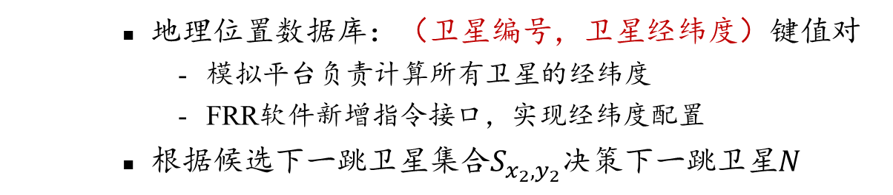
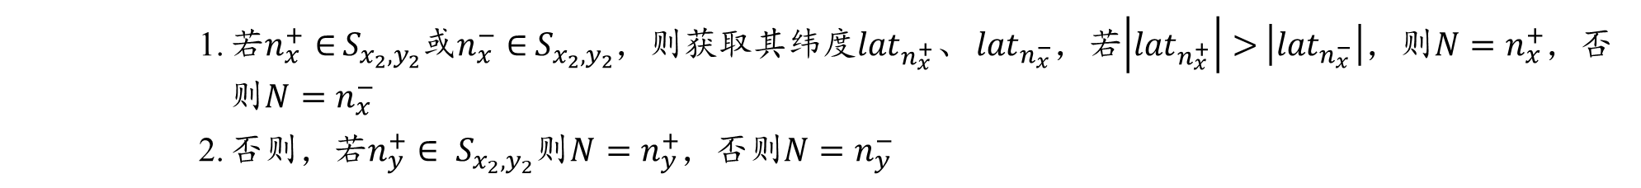
基于目的卫星位置的下一跳计算
基于目的卫星空间位置(经纬度)的下一跳计算
目的IP地址
映射
目的卫星编号
判断
候选下一跳卫星
决策
下一跳卫星
映射
下一跳IP地址
链路状态数据库
拓扑形状可预测性
地理位置数据库
链路状态数据库
地理位置数据库：（卫星编号，卫星经纬度）键值对
模拟平台负责计算所有卫星的经纬度
FRR软件新增指令接口，实现经纬度配置
根据候选下一跳卫星集合$S_{x_{2},y_{2}}$决策下一跳卫星$N$
ip latitude (-90-90)
ip longitude (-180-180)
模拟平台
vtysh终端
FRR
若$n_{x}^{+}∈$ $S_{x_{2},y_{2}}$或$n_{x}^{−}∈$ $S_{x_{2},y_{2}}$，则获取其纬度${lat}_{n_{x}^{+}}、$ ${lat}_{n_{x}^{−}}$，若$\left|{lat}_{n_{x}^{+}}\right|>$ $\left|{lat}_{n_{x}^{−}}\right|$，则$N=n_{x}^{+}$，否则$N=n_{x}^{−}$
否则，$\text{若}n_{y}^{+}∈ S_{x_{2},y_{2}}$则$N=n_{y}^{+}$，否则$N=n_{y}^{−}$
时间复杂度$O(MN)$，可保证转发路径时延最短，无法处理链路故障

Slide 10









基于广度优先搜索的最短路径计算
思路
已有研究证明端到端传播时延最短路一定在最小跳数路径中^{[1]}
在搜索传播时延最短路径时无需维护小根堆，可降低路由计算时间开销
基于广度优先搜索算法，每搜索一层后，即可确定到该层所有节点的传播时延最短路
传统协议的算法(堆优化Dijkstra)
本机制所提算法
$$C$$
$$C$$
$$A$$
$$A$$
$$B$$
$$B$$
$$s$$
不在搜索队列中
$$s$$
在搜索队列中
时间复杂度$O(MN)$，可保证转发路径时延最短，可处理链路故障
[1]Chen Q, Yang L, Guo D, et al. LEO Satellite Networks: When Do All Shortest Distance Paths Belong to Minimum Hop Path Set?[J]. IEEE Transactions on Aerospace and Electronic Systems, 2022, 58(4): 3730-3734.
Notes:
此处的“最短路径”定义为端到端传播时延最短路
图示：源节点为s，已经向外搜索了一层，在搜索第二层时
Dijkstra：需要选取当前搜索队列（小根堆实现）中传播时延最小的那个并将其弹出，这一操作时间复杂度为O(log(MN))，之后遍历其所有邻居并进行松弛操作。如对于节点A，会遍历到节点C，之后对于节点B，也会遍历到节点C，此时节点C的最短路即可确定。因为此时从s到C的所有最小跳数路径已经遍历完成。
本算法：逐个弹出队列中的所有第一层节点，注意这里的弹出操作时间复杂度为O(1)，之后对第一层中的节点遍历其所有邻居并进行松弛操作。

Slide 11
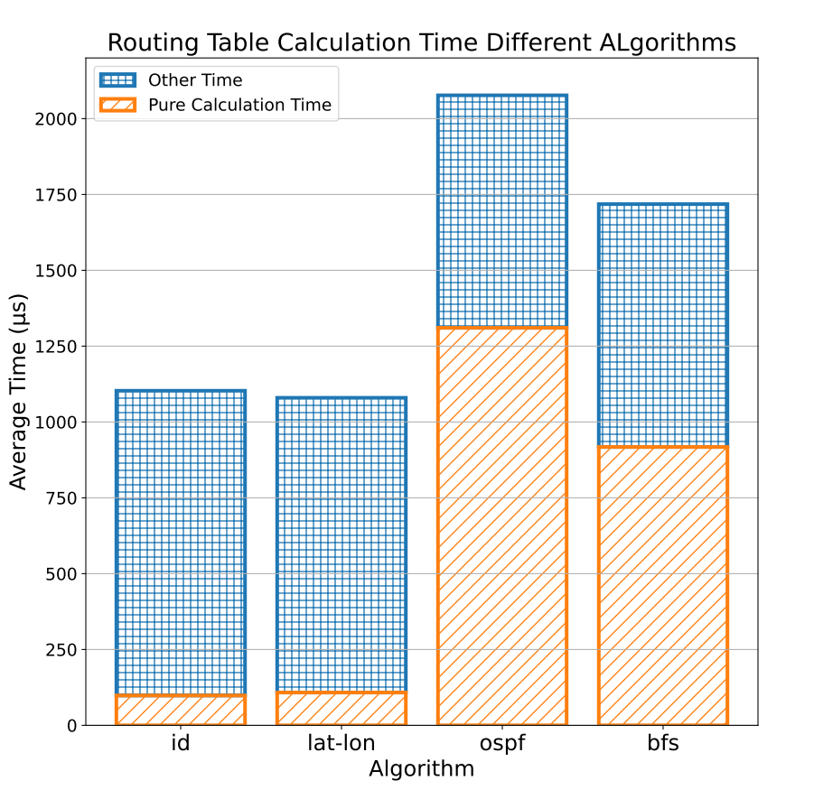
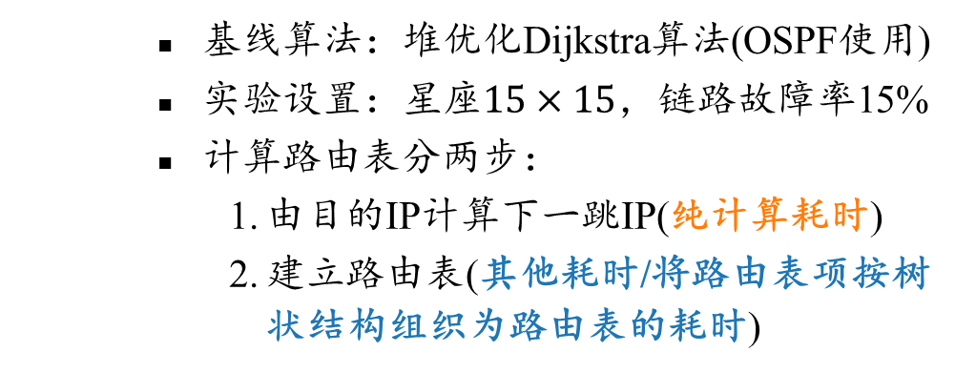
实验结果
不同算法的路由表计算耗时
基线算法：堆优化Dijkstra算法(OSPF使用)
实验设置：星座$15×15$，链路故障率15%
计算路由表分两步：
由目的IP计算下一跳IP(纯计算耗时)
建立路由表(其他耗时/将路由表项按树状结构组织为路由表的耗时)
-93.5%
-30.0%
结果分析
相比基线算法，广度优先搜索算法纯计算耗时减少30%
基于编号、经纬度的算法耗时差距不大
相比基线算法，基于编号、经纬度的算法纯计算耗时减少93%
基于编号
基于
经纬度
基线
基于
广度优先搜索
新的路由表计算方法加速了路由表计算过程

Slide 12
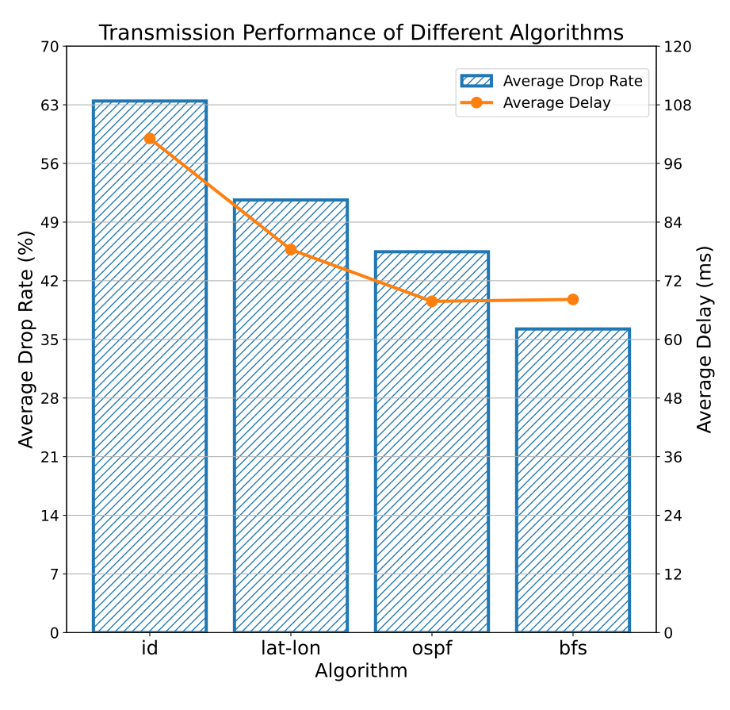
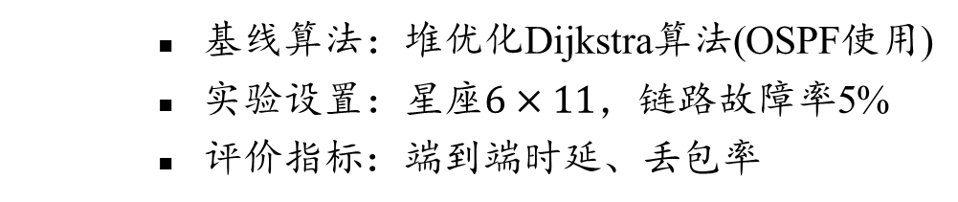
实验结果
不同算法的传输性能
基线算法：堆优化Dijkstra算法(OSPF使用)
实验设置：星座$6×11$，链路故障率5%
评价指标：端到端时延、丢包率
结果分析
相比基线算法，广度优先搜索算法丢包率减少21.3%，端到端时延基本一致，因为重计算路由表的耗时更短、结果相同
相比基于编号的算法，基于经纬度的算法丢包率减少18.7%，端到端时延减少22.8% ，因为能确保路径更优
相比基线算法，基于编号、经纬度的算法传输性能明显更差，因为该算法属于静态方法，不能应对链路故障
基于编号
基于
经纬度
基线
基于
广度优先搜索
广度优先搜索算法计算耗时短，且传输性能好，综合最优

Slide 13

求职情况
单位类别 | 单位名称 | 状态
运营商 | 电信研究院 | 面试挂
 | 联通研究院 | 笔试挂
 | 移动研究院、电信卫星公司、河北电信... | 挂
军工院所 | 航天一院一部 | 笔试挂
 | 航天五院502所 | 二面挂
 | 航天五院通导卫星总体部 | offer已拒
 | 航天一院信息中心、电科13所、兵器计算机所... | 挂
银行 | 建设银行总行 | 体检挂
 | 中国银行总行 | offer已签
 | 国家开发银行总行 | 面试已拒
 | 工商银行总行、工商银行北京分行、农业银行软件中心... | 挂/调剂已拒
电网 | 北京电网 | 简历挂
 | 雄安电网 | offer等体检
其他 | 中办某局、国家能源集团、中国星网、中望软件... | 挂

Slide 14
目录
研究背景与意义
研究内容
已完成的工作
下一阶段计划

Slide 15
下一阶段计划
完成TCP协议下的传输性能测试
完成重负载条件下的传输性能测试
增加传输性能评价指标：收到的数据包乱序程度
撰写毕业论文

Slide 16
谢谢！

